Slide 2
Κύπρος – Τουριστικός προορισμός
Όμορφες θάλασσες
Χρυσές παραλίες
Μονοπάτια της φύσης
Υποδομές για τουρισμό
Φιλόξενος κόσμος
Αρχαιολογικά μέρη
Μουσεία
Παραδοσιακά – νόστιμα φαγητά

Slide 3
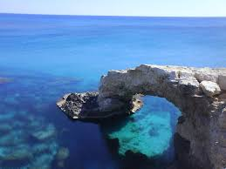
Κύπρος – Τουριστικός προορισμός
Notes:
Εδώ βλέπουμε τις παραλίες της Αγίας Νάπας, το μουσείο Κυπριακής παράδοσης, τους τάφους των Βασιλέων και άλλα.

Slide 4
Οι πόλεις της Κύπρου
Λευκωσία
Λάρνακα
Λεμεσός
Πάφος
Αμμόχωστος
Κερύνεια

Slide 6
Περιοχές σε επαρχίες της Κύπρου
Αριθμός | Πόλεις
1 | Λευκωσία
2 | Λεμεσός
3 | Λάρνακα
4 | Πάφος
5 | Αμμόχωστος

Slide 7

Σημαία της Κύπρου

Slide 8
Ευχαριστώ για
την προσοχή σας

